Slide 1
COLEGIO DE LOS SAGRADOS CORAZONES -PROVIDENCIA
Sector: Historia, Geografía y Ciencias Sociales
Nivel: IV° PDH2
Unidad Temática: La independencia y la formación del Estado nacional
PATRIA VIEJA 1810-1814

Slide 2
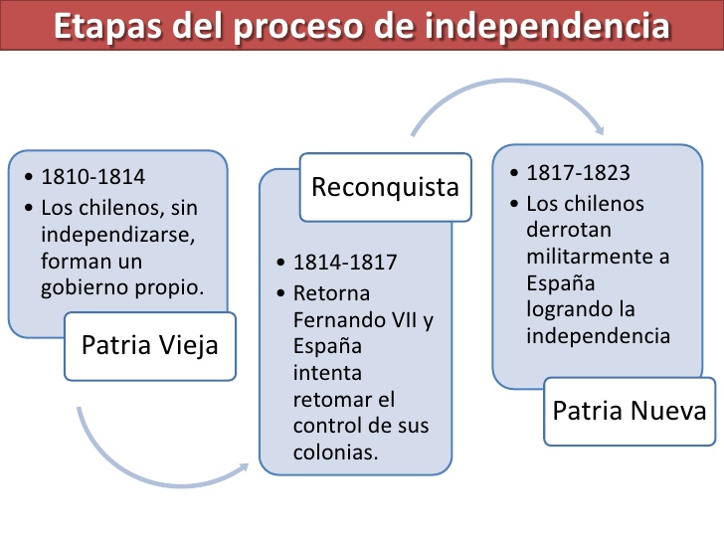

Slide 3
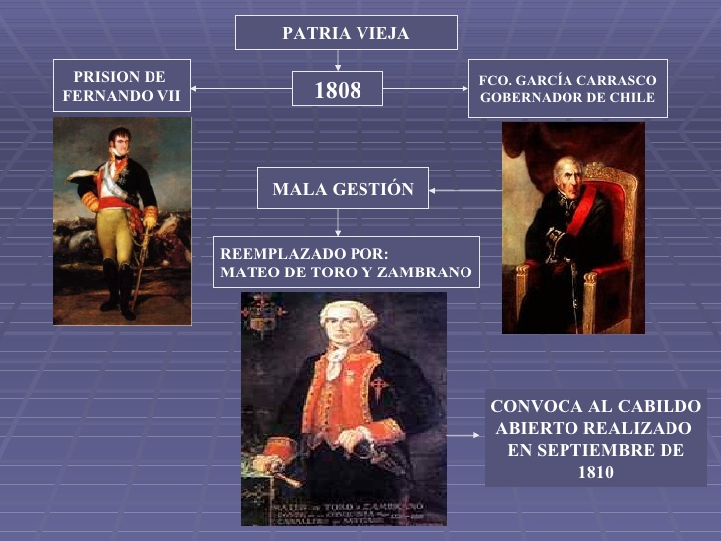

Slide 4
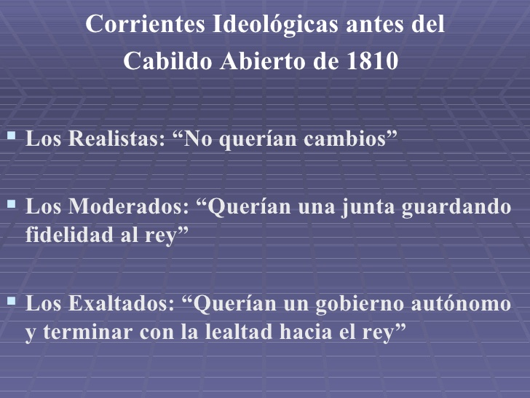

Slide 5
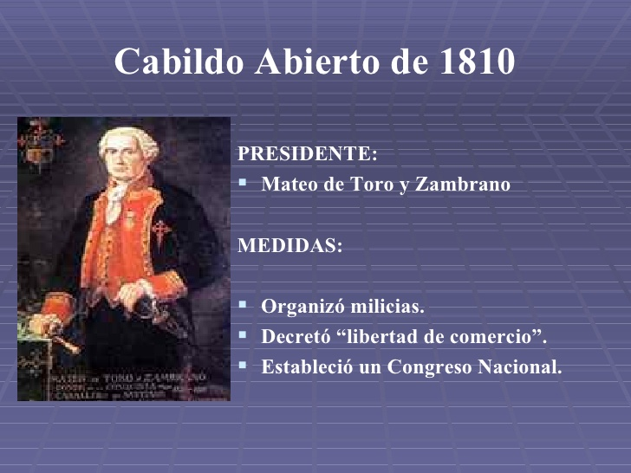

Slide 6
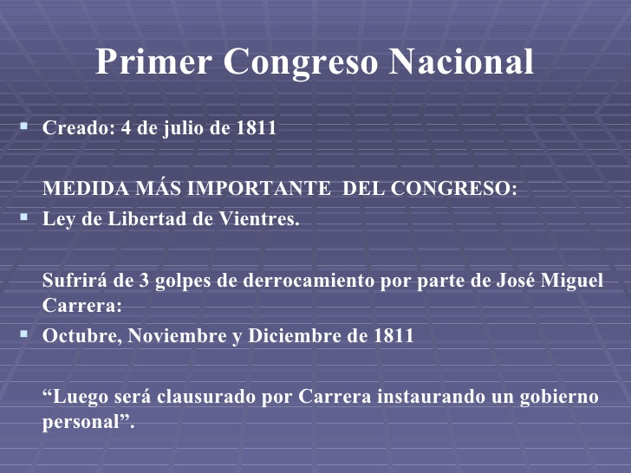

Slide 7
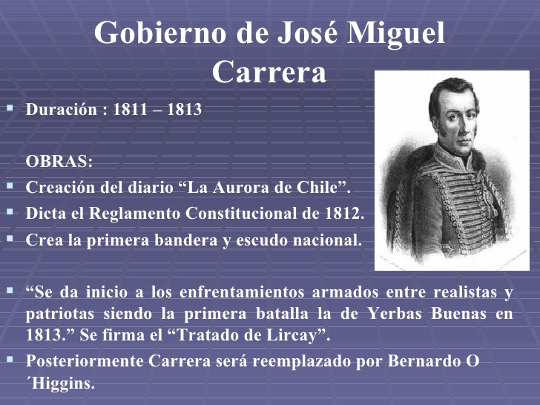

Slide 8


Slide 9
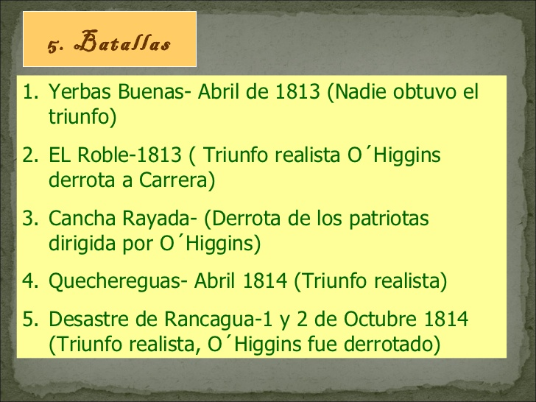

Slide 10
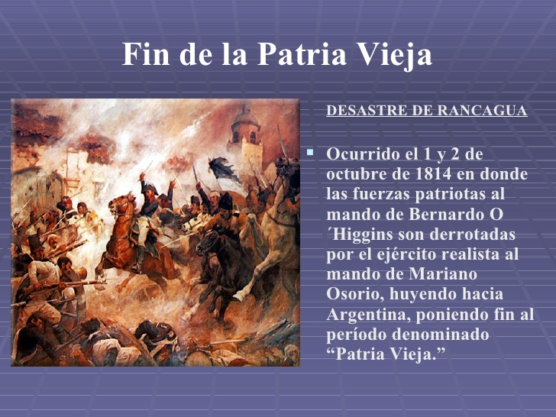

Slide 11


